Slide 1
서비스 영역_일상생활 보조기기
2012학년도 학과 교육혁신 우수 프로그램 지원사업
“장애인 사례관리를 중심으로 한 재활공학 전문가 양성” 1차 결과보고회
2012.09.19
대구대학교 재활공학과
3학년 최봉근, 3학년 진성환

Slide 2
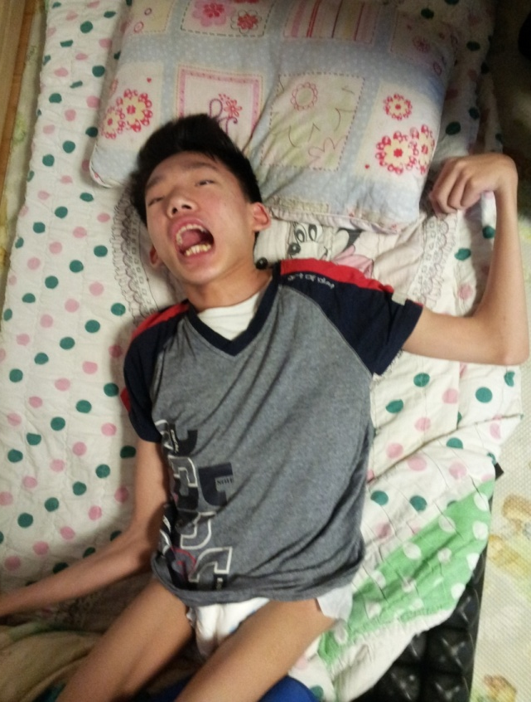
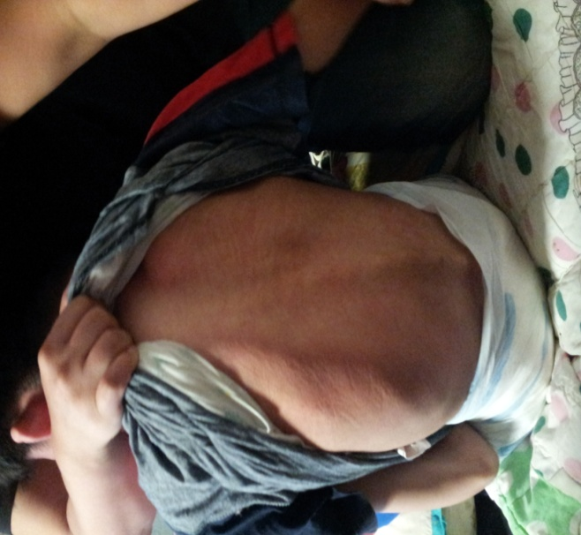
대상자 정보
박OO 님, 남
18세
▷ 장애유형 및 등급 : 뇌병변 1급
▷ 장애원인 : 생후1년
신경 셀로이드 신포프스 신증 발병
▷ 신체 특징 :
-경직형 사지마비
-척추의 측만, 90도 이상 앉기
-우측 고관절 아탈구
-과거 욕창 경험
▷ 현재 사용하고 있는 보조기기 :
-수동휠체어( 이너 (X), 틸팅(X))
-수동휠체어( 이너 (O), 틸팅(O))
-욕창방지 매트리스
-자세유지 의자
▷대부분 집에서 보냄. 집, 학교, 치료실
▷ 일상 생활 시 완전의존

Slide 3
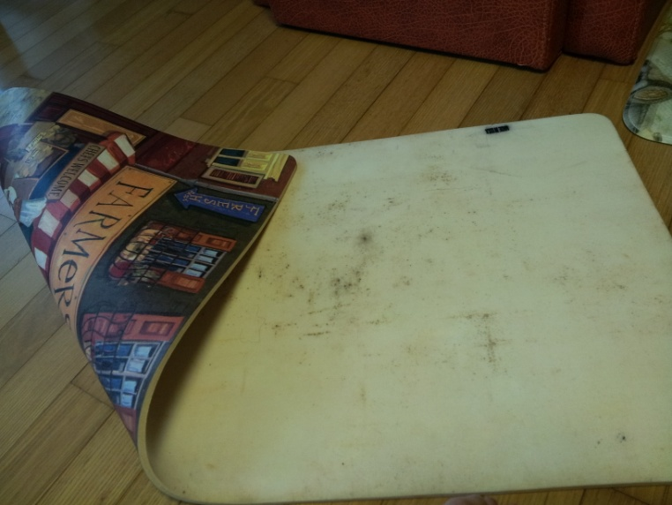
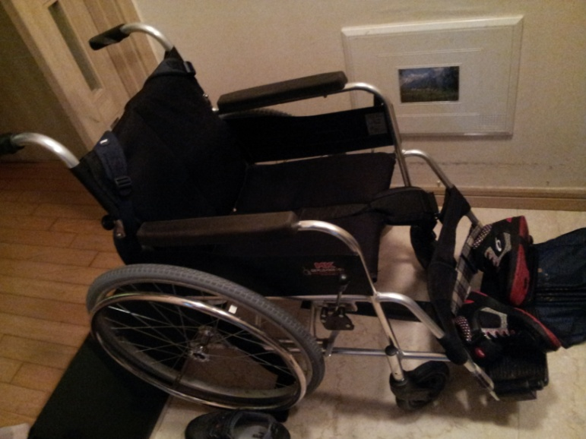
욕구
1. 목욕 매트리스
▷ 목욕 시 매트리스 or 퍼즐매트 사용,
사용 후 매일 햇빛에 말리지만 곰팡이 발생.
☞ 현재 사용중인 매트리스에 곰팡이가 많이 펴
위생적 문제가 있기에, 새로운 매트리스 원함.
방수, 일광소독 용이, 곰팡이에 강한 제품.
장기적인 제품 원하심.
2. 수동 휠체어 헤드 레스트
▷ 집-> 학교-> 치료실, 이동간 수동휠체어 사용시, 머리 안정성을 위해 헤드레스트 필요.
☞ 주 이동 시 차량으로 이동하므로 수동 휠체어 수납이 필요 , 휠체어와 함께 수납 가능한 헤드 레스트 제작 요구(ex접이식..)

Slide 4
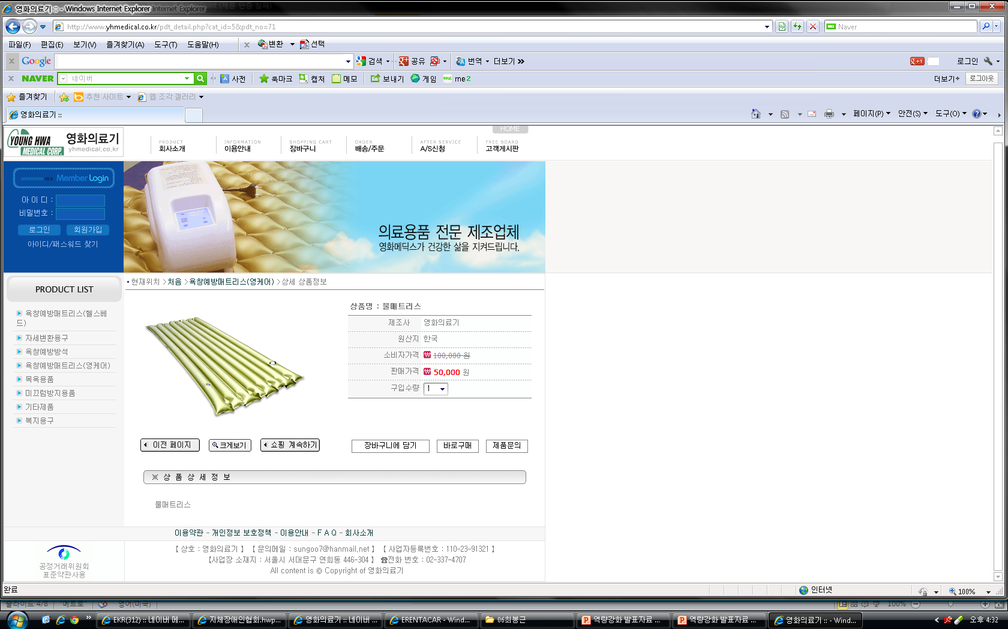
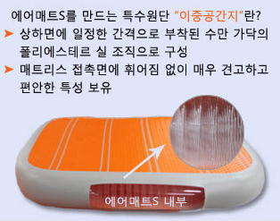
시장조사
제조사 : 영화의료기
제품명 : 물 매트리스
판매가 : 50,000원
제조사 : AIRBOX
제품명 : 에어매트S
판매가 : 179,000원
특징
- 이중공간지라는 특수원단 사용, 높은 내구성
- 발 펌프를 이용하여 적은 피로도
Notes:
인터넷을 통해, 방수, 곰팡이등 세균등의 번식을 최소화한의 재질, 박음질을 고려해서 찾은결과 이두가지 매트리스가 가장 적절 하다고 판단 되었습니다.
너무 값이 싼 물매트리스의 경우 내구성에 대해 의문을 가졌고, 고가의 물 매트리스의 경우 자비부담,단지 욕실에서 사용한다는 환경적인 요소를 통해 제외 시켰습니다.

Slide 5
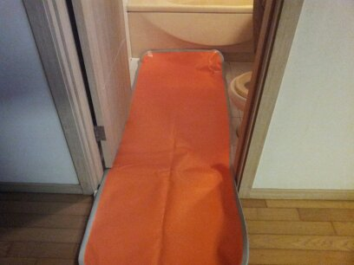
1차 적용 및 문제점
의뢰인, 보조기기 센터 직원과 함께 검토 후 의뢰인의 의견을 반영하여 구입
적용 결과 욕실의 크기와 매트리스의 길이가 맞지 않아 사용에 어려움이 있을 것이라 사료됨.
매트리스의 개조가 필요 하거나, 제품 교환이 고려된다.
문제점 해결방안
제품의 개조 가능 여부 조사
조사 결과 개조 가능하여 개조 실시

Slide 6
서비스 일정
일시 | 내용
8.31 | 오리엔테이션 및 의뢰인 방문, 정보수집 및 라포 형성
9.6 | 의뢰인과의 대화를 통해 서비스 방향 결정
9.13 | 시장조사를 마치고 후보목록 2가지 선정
9.14 | 의뢰인, 대구 보조기 센터 직원과의 토의를 통해 제품 결정 및 구매
9.18 | 제품 전달 및 1차 적용실시 및 개선사항 수집
9.19 | 개선사항의 가능여부 문의 (제조사)
향후 일정
일시 | 내용
9.24 | 의뢰자 자택 방문하여, 욕실 크기 측정 및 개조 의뢰
----- | 개조된 제품 전달 및 2차적용 실시 및 개선사항 수집

